Slide 1



Notes:
Santos

Slide 2
Utilizando eficientemente la energía.
Karen Valdez, Miguel Angel, Santos López
https://github.com/Magmarx/PosterHeatingCoolingLoad
Notes:
Santos

Slide 3


Motivación
Predecir qué tanto frío o calor se necesita para mantener a cierta temperatura un edificio.
Importancia
Vamos optimizar eficientemente la energía y ayudar a ser amigables con el medio ambiente.
Notes:
Santos

Slide 4
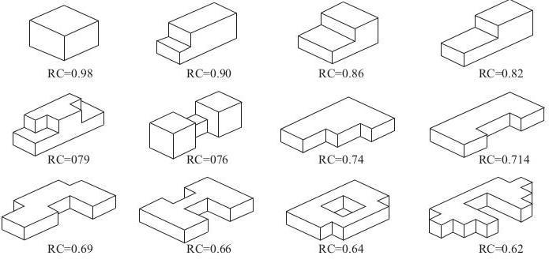
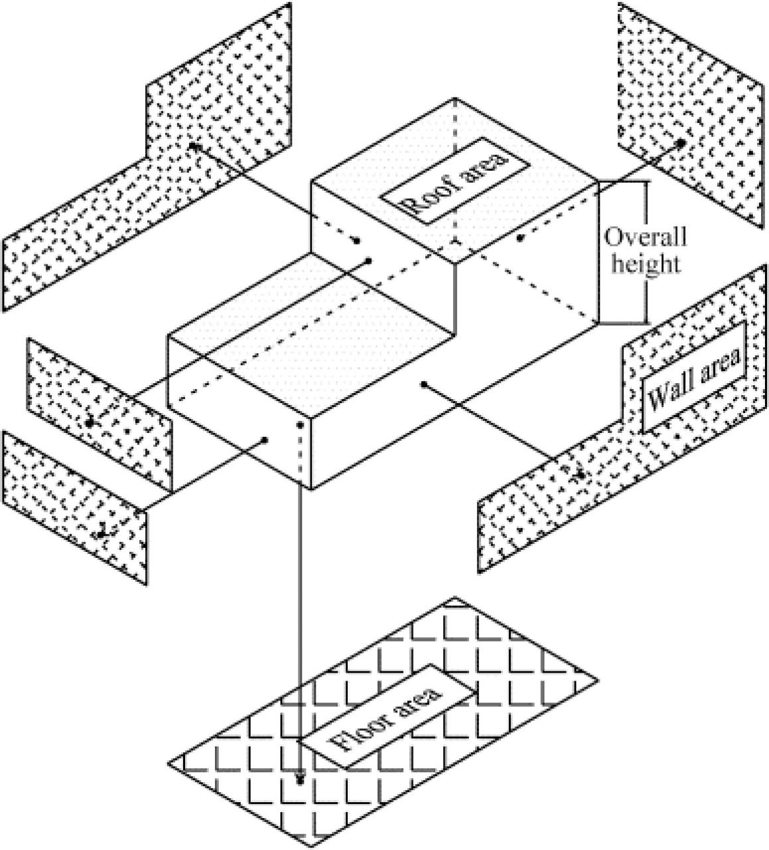

Entendiendo el problema
Tipo de clasificación
Variables
Regresión
Surface Area
¿Por qué?
Relative Compactness
¿Tamaño dataset?
Glazing Area & Glazing area distribution
Notes:
Santos

Slide 5
Hipótesis
¿El modelo para predecir el heating se puede usar para el cooling?
¿Un modelo simple de regresión lineal es peor que un modelo complejo formado por muchas capas neuronales?
¿ Alguno de nuestros modelos tiene un mejor resultado que el modelo que se utilizó en el paper (Random Forest) ?
Notes:
Santos

Slide 6
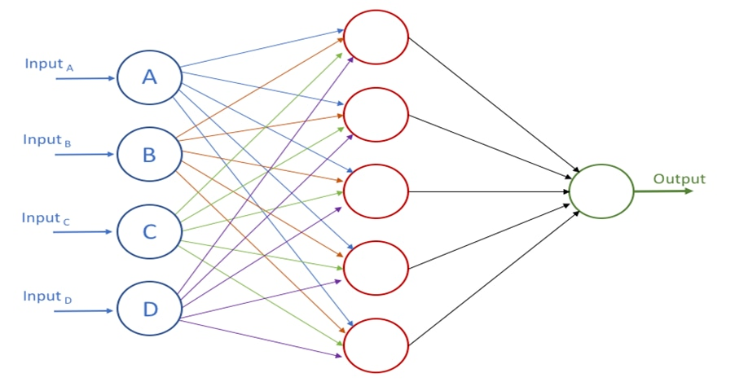
Arquitecturas
Regresión Lineal
Árboles de decisión
Redes Neuronales
Notes:
Santos

Slide 7
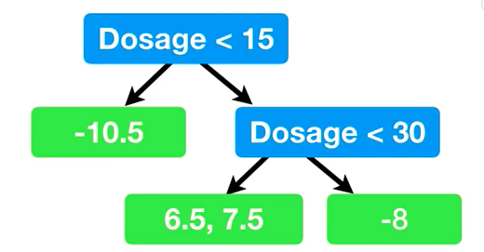
Arquitectura
XGBoost
Random Forest
0.1 *
+ 0.1 *
+ 0.1 *
Notes:
Santos

Slide 8
Metodología
Análisis
Análisis exploratorio de datos
Análisis de datos nulos
Análisis de outliers
Análisis de correlación
Gráfica de disperción de variables
Creación
Creamos un modelo para heating y cooling con cada una de las arquitecturas anteriores y luego las comparamos para poder determinar cual es la mejor.
Notes:
Miguel

Slide 9
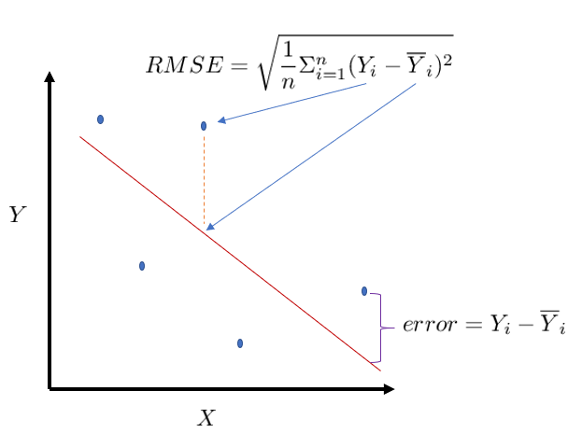
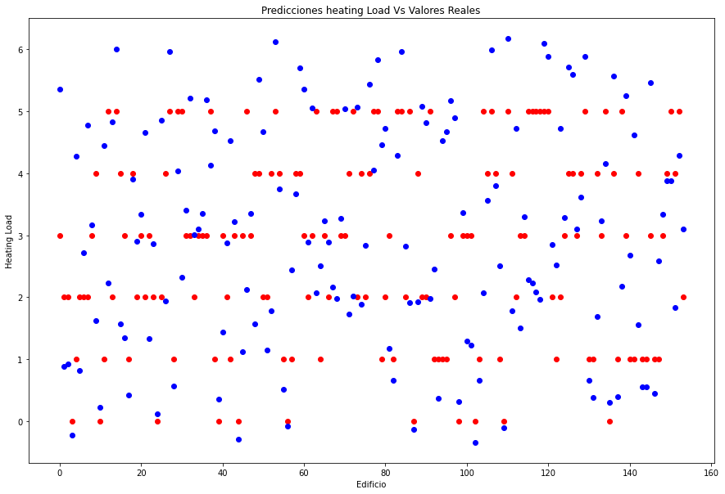
Metodología
Evaluación
MSE
MAE
RMSE
Gráficas de comparación entre valor predicho vs el real
Notes:
Miguel

Slide 10
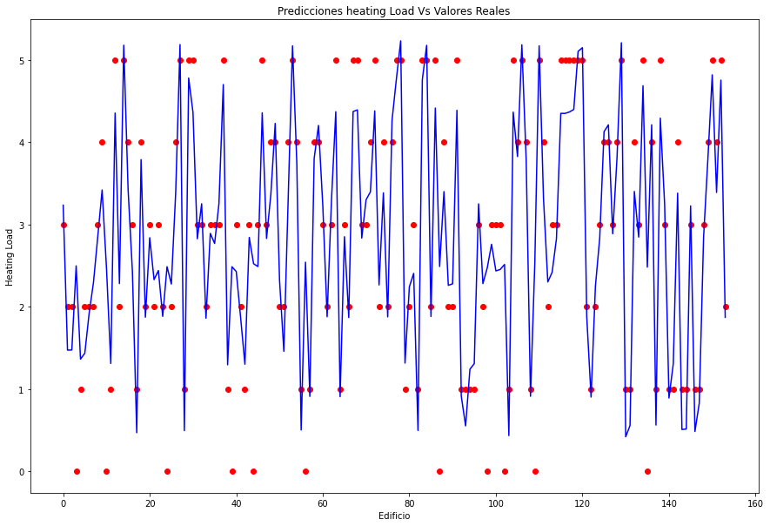
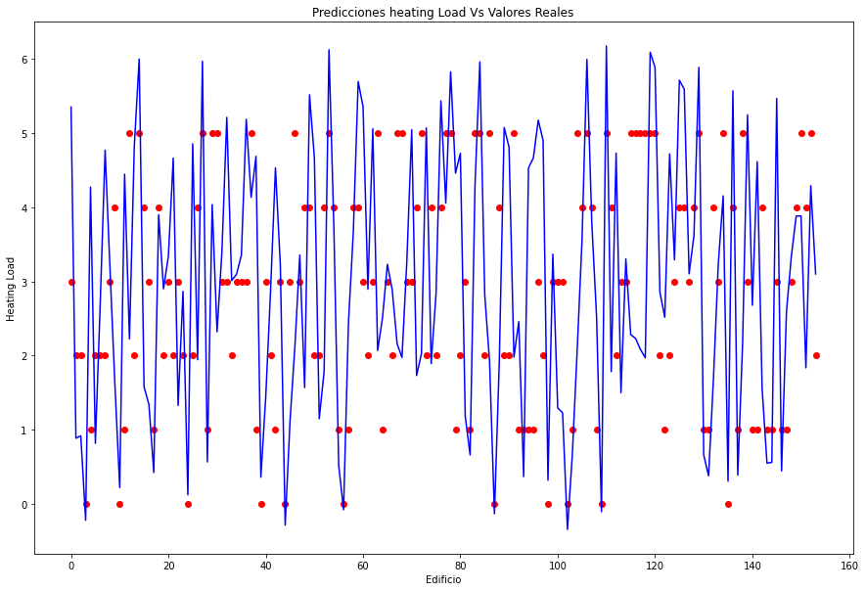
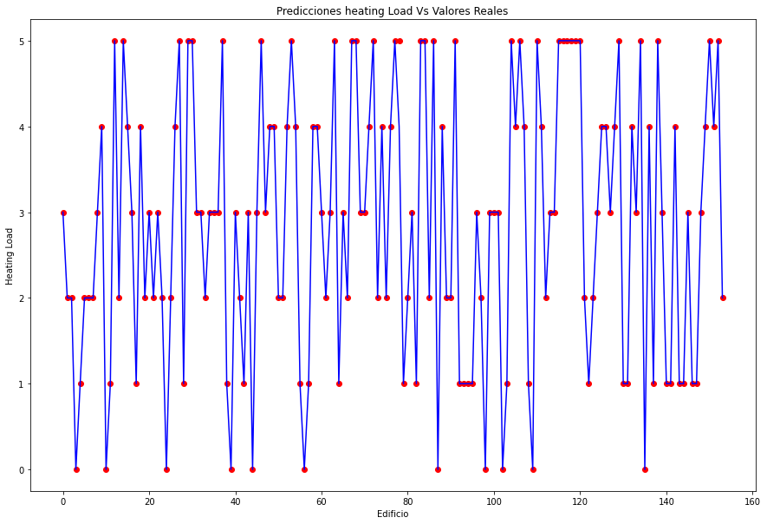
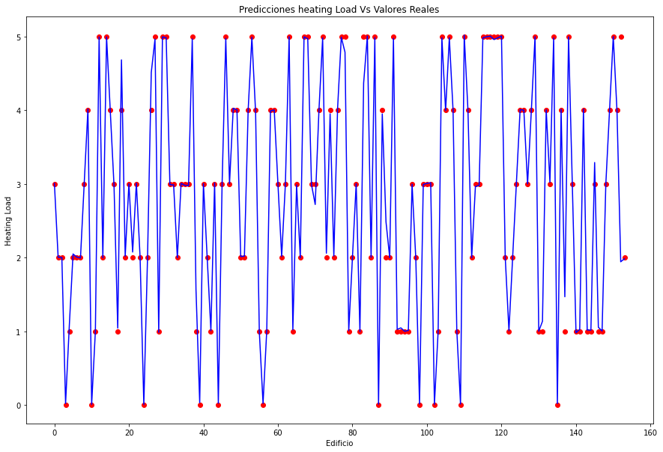
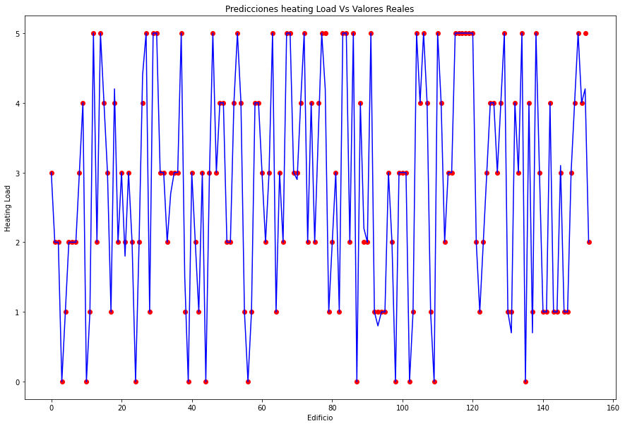
Resultados
Heating – Comparación de test vs real
Tabla de comparación RMSE
Modelo | Pred. Heat
Reg. Lineal | 0.766172285
Arbol de decisión | 0.080582296
Red Neuronal | 1.828542613
XGBoost | 0.273621641
Random Forest | 0.124837557
Regresión lineal
Red neuronal
Árboles de decisión
XGBoost
Random Forest
Notes:
Miguel

Slide 11
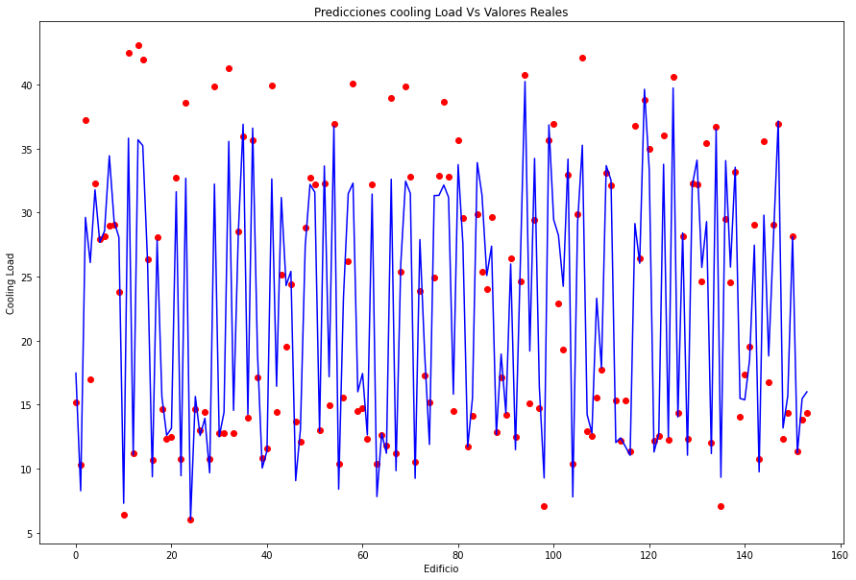
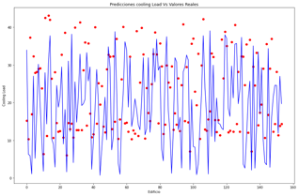
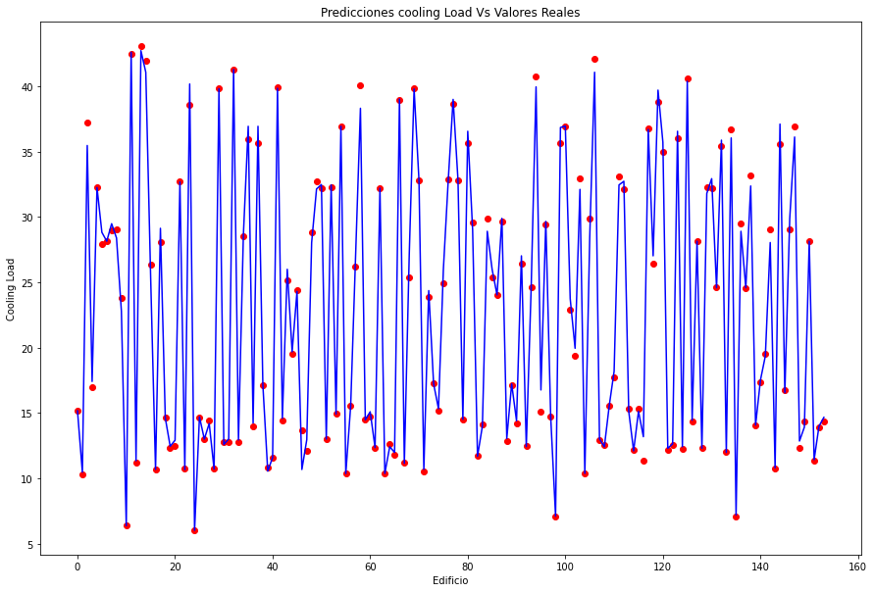
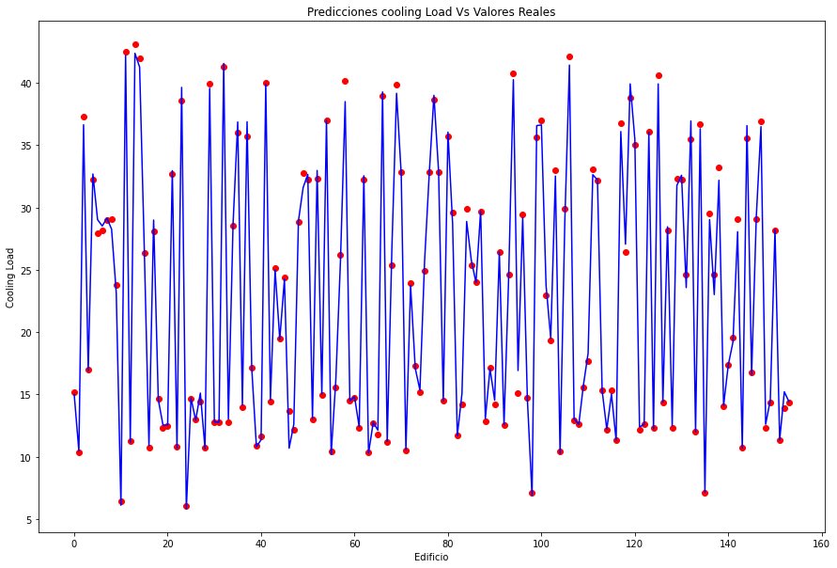
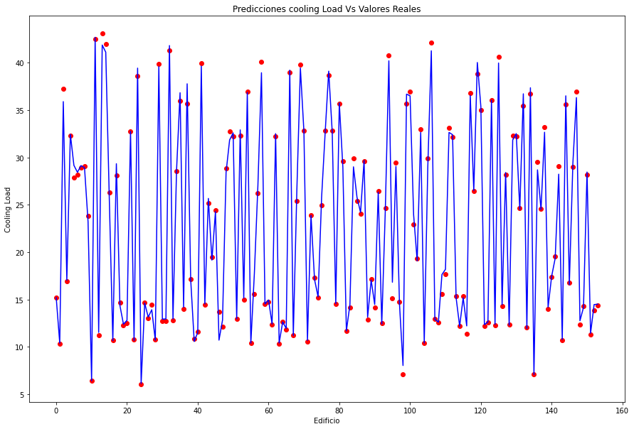
Resultados
Cooling – Comparación de test vs real
Tabla de comparación RMSE
Modelo | Pred. Cooling
Reg. Lineal | 3.227311309
Arbol de decisión | 0.635354263
Red Neuronal | 19.40496753
XGBoost | 0.593202956
Random Forest | 0.628409092
Regresión lineal
Red neuronal
Árboles de decisión
XGBoost
Random Forest
Notes:
Miguel

Slide 12

Conclusiones
Notes:
Karen

Slide 13

Trabajos a futuro
¿Qué haríamos si fuéramos a continuar con el proyecto?
Notes:
Karen

Slide 14
Referencias
https://archive.ics.uci.edu/ml/datasets/Energy+efficiency
https://www.sciencedirect.com/science/article/abs/pii/S037877881200151X
https://xgboost.readthedocs.io/en/latest/
http://andrei.clubcisco.ro/cursuri/f/f-sym/5master/aac-nnga/AI_neural_nets.pdf
Notes:
Karen

Slide 15
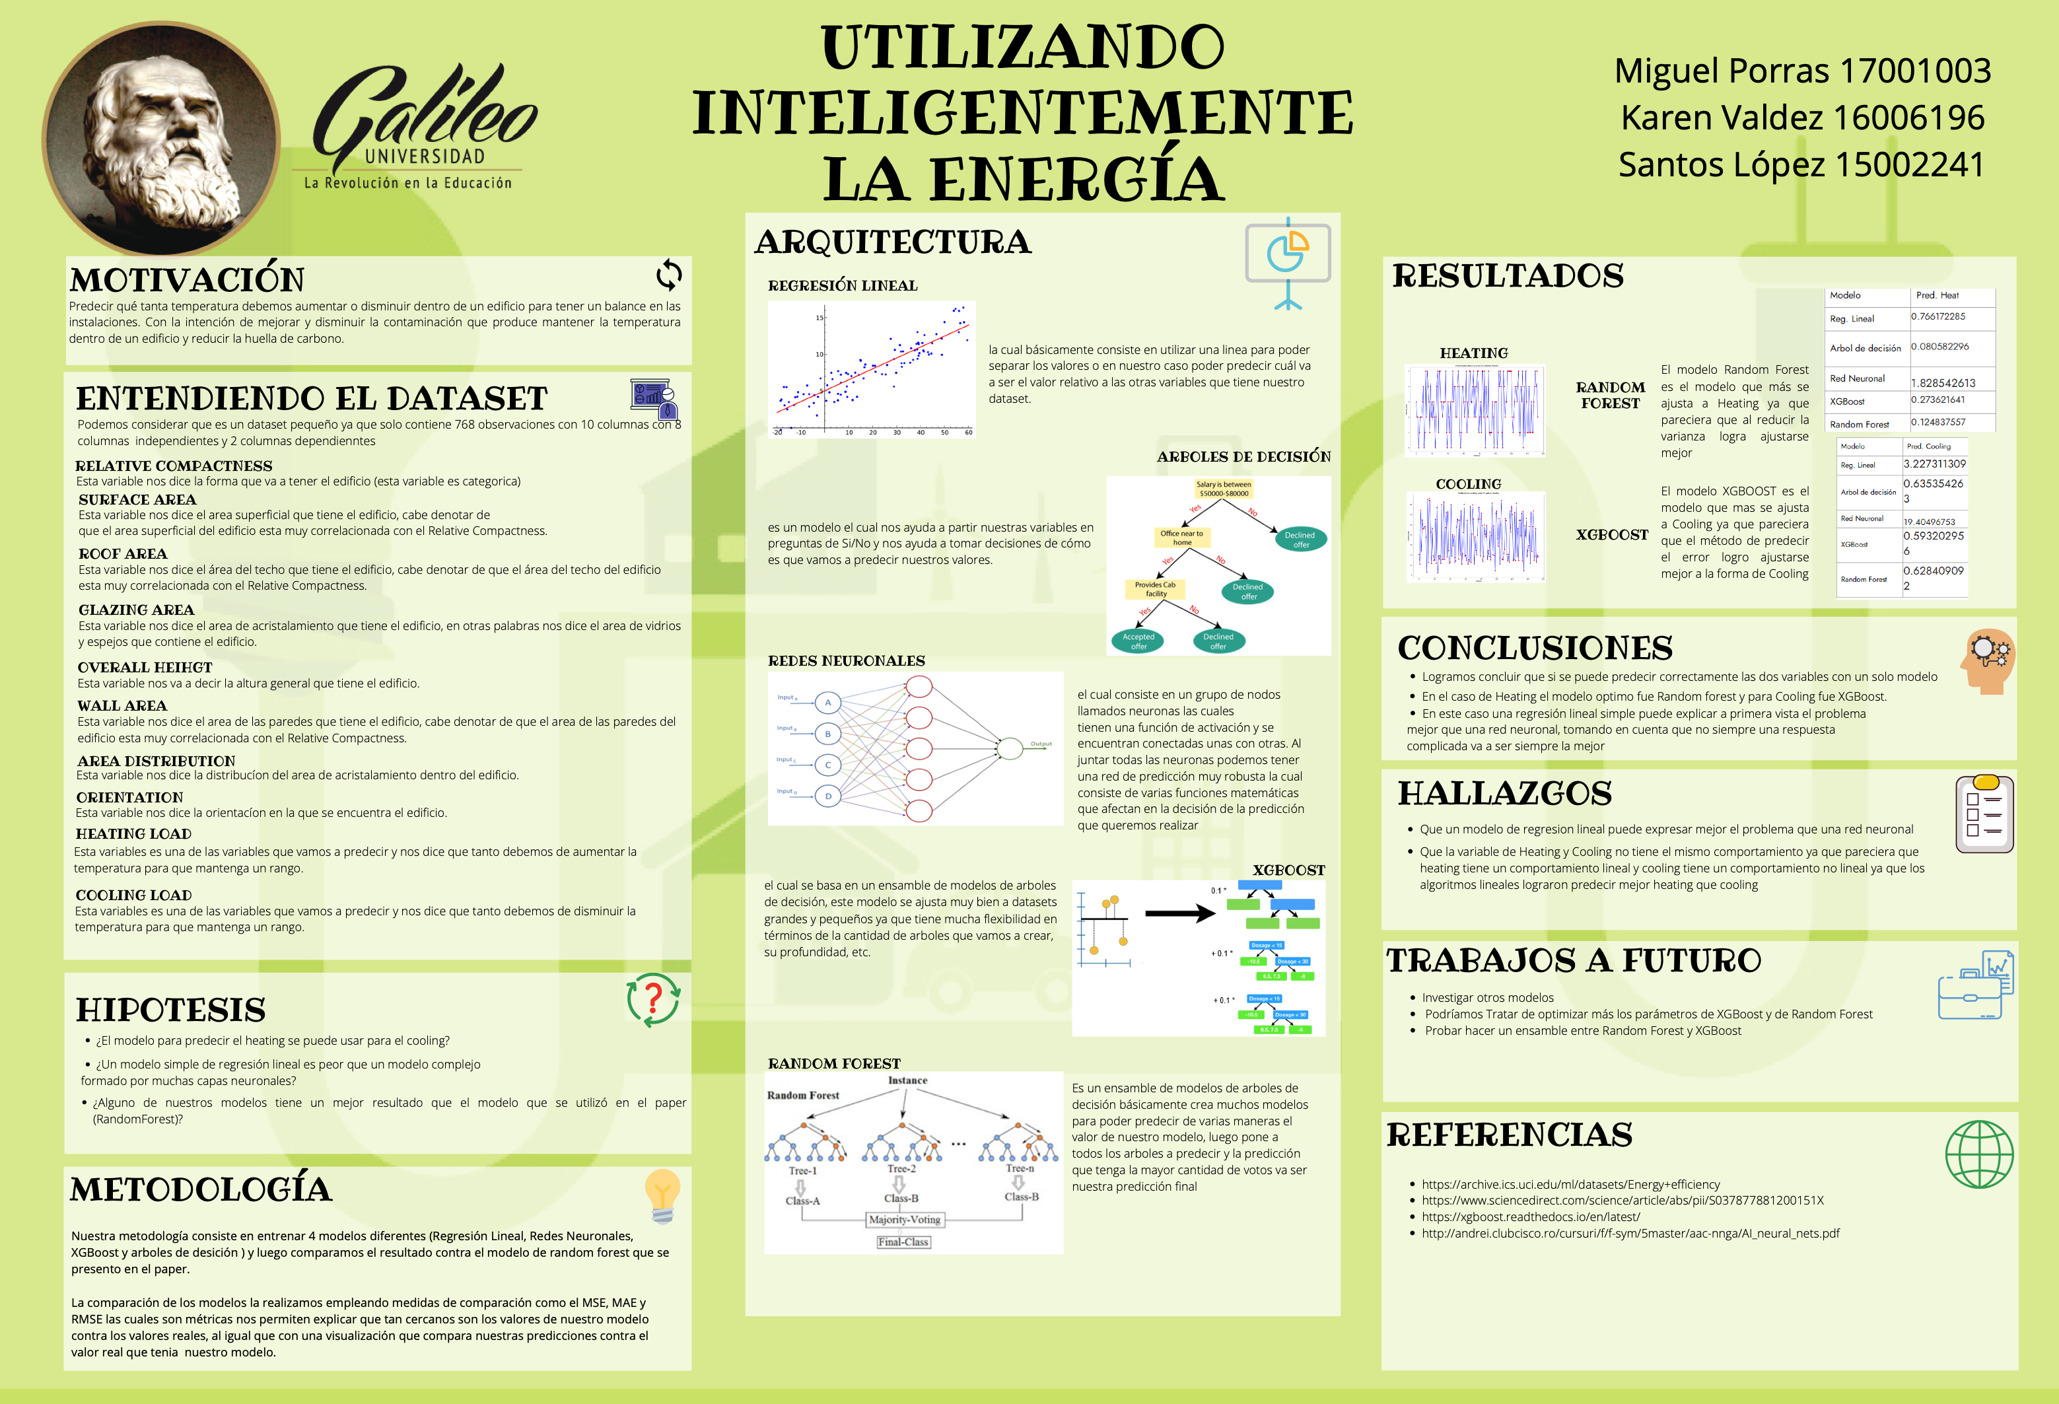
Notes:
Karen

